Slide 1
Los procedimientos de gestión de Leader en España: Presente y futuro
Jornada Reader 29 de septiembre de 2022
EL PROCEDIMIENTO DE GESTIÓN LEADER EN LA REGION DE MURCIA
José Luis Tornero Carpena
ADRI Vega del Segura

Slide 2
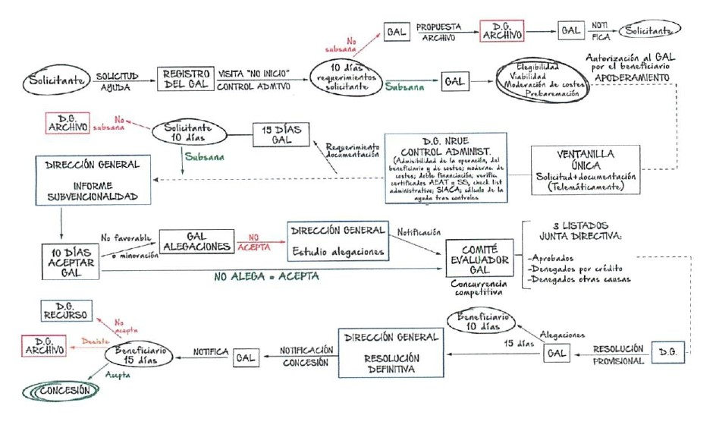
SOLICITUD DE AYUDA - CONCESIÓN

Slide 3
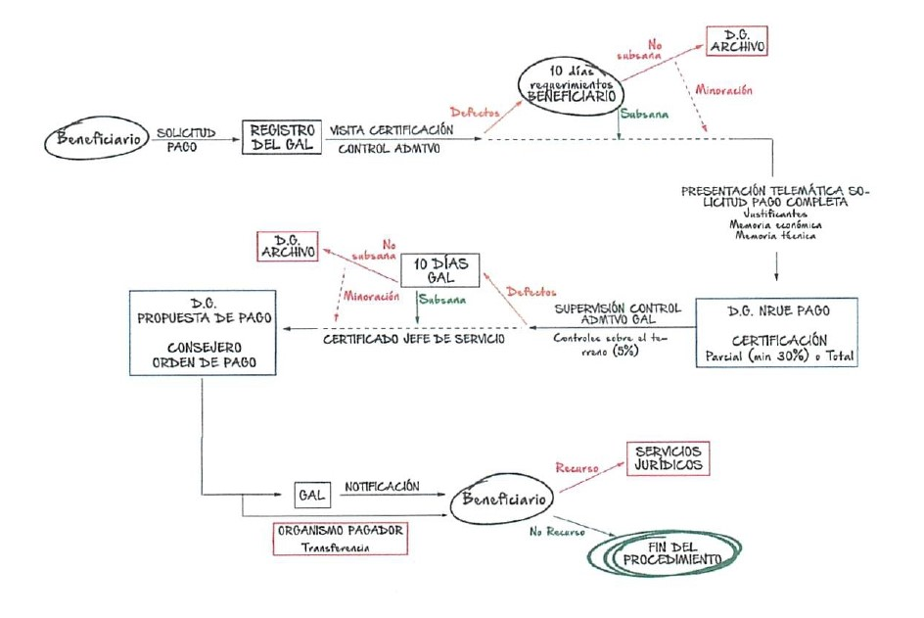
SOLICITUD DE PAGO – FIN PROCEDIMIENTO

Slide 4
Informe de subvencionalidad
SOLICITUD DE AYUDA – CONCESIÓN 21 MESES
Control del 100% de los expedientes
Convocatoria abierta durante 12 meses (enero a diciembre)
Solicitud (a través de la aplicación informática CREA para gestión de expedientes Leader). La solicitud se presenta en la Oficina Leader
Informe cotejo documental
Notificación al beneficiario (subsanación o archivo)
Acta de No Inicio.
Moderación de costes
Informe de viabilidad
Dictamen de elegibilidad
Baremación
CONTROL ADMINISTRATIVO GRUPO
3 MESES
Comité Evaluador propone a la Junta Directiva y la propuesta se envía a la Administración. (Conflicto de intereses)
Firma concesión beneficiario
Plazo de ejecución y notificación al beneficiario
Administración
Propuesta Resolución Provisional
Administración
Grupo
Notificación Propuesta Resolución Provisional
Propuesta Resolución Definitiva
Notificación Propuesta Resolución Definitiva
Administración
CONCESIÓN
CONTROL ADMINISTRATIVO
10 MESES

Slide 5
Control administrativo certificación
SOLICITUD DE PAGO – FIN PROCEDIMIENTO 4 MESES
Administración
Solicitud de pago (a través de la aplicación informática CREA para gestión de expedientes Leader). La solicitud se presenta en la Oficina Leader.
Control administrativo
Visita (control sobre el terreno) y el Acta de certificación (parcial y final)
Certificación parcial o final
Subsanación de deficiencias
CONTROL ADMINISTRATIVO GRUPO
1 MES (Enero, Mayo y Septiembre)
Notificación de la Orden de pago al beneficiario
Publicación de la ayuda página web Grupo
Grupo
Administración
Propuesta de pago parcial y final
(no hay anticipos)
Orden de Pago
CONTROL ADMINISTRATIVO
4 MESES
Sobre el terreno (Muestreo)
Controles a posteriori
Sobre del expediente administrativo
(Muestreo)
Control de calidad sobre quien realiza el control de expedientes

Slide 6
SITUACIÓN ACTUAL
Excesiva burocracia y complejidad en la tramitación de expedientes que elimina la participación y corresponsabilidad privada
Sobrecarga en las tareas de la gestión de expedientes a pesar de la tramitación electrónica, cada día hay más papel.
Reglamentación muy encorsetada y procedimientos diferentes en cada CCAA, lo que ha dificultado e imposibilitado la cooperación entre GALs.
Vacío jurídico en la tramitación de expedientes y actuaciones propias de los GALs
Perdida en las competencias de los GALs con reducción de funciones.
Sus funciones son meramente administrativas ya que proponen pero no conceden
Criterios diferentes de los órganos de decisión, en la interpretación de los expedientes (Servicio de Desarrollo, Autoridad de Gestión, Intervención etc)

Slide 7
MEJORAS PROPUESTAS
Simplificación en la tramitación de expedientes (no significa quitar trámites obligatorios)
Marco reglamentario común procedimientos Leader a nivel nacional
Definir un marco jurídico para los GALs definido que ofrezca seguridad en la tramitación de la metodología LEADER
Confianza en la gobernanza y gestión de los GALs como eje dinamizador y vertebrador de los territorios rurales
Unificación de criterios entre los órganos de decisión en la aplicación de la metodología LEADER
Criterios comunes para realizar la cooperación entre GALs

